Slide 1

Blockstack: A Global Naming and Storage System Secured by Blockchains
Muneeb Ali, Jude Nelson, Ryan Shea, and Michael Freedman
Blockstack Labs and Princeton University (USENIX ATC 16）

Slide 2
01
Background & Motivation
目 录
02
Design of Blockstack
CONTENTS
03
Performance
04
Future work

Slide 3
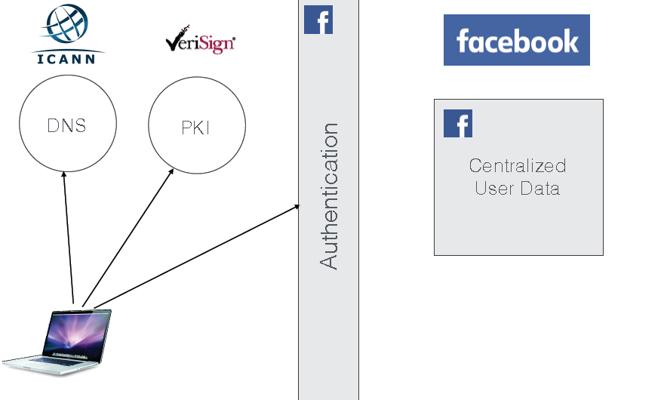
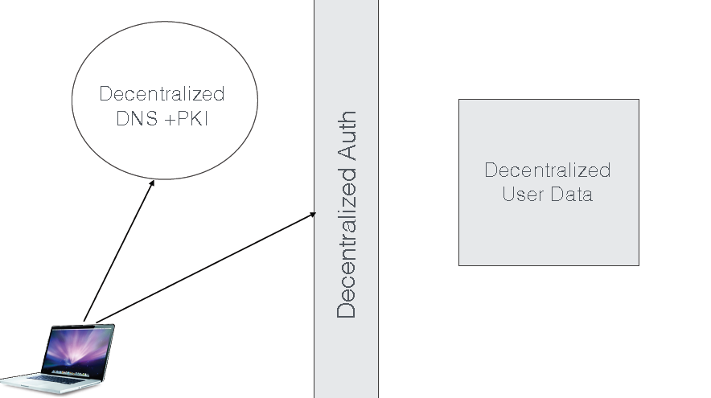
Motivation
A system enables users to register unique, human-readable usernames and associate public-keys, along with additional data to these usernames. There is no need for any central or trusted party in the system.
Notes:
当我们想要访问facebook的个人数据的时候，我们通常会在浏览器下输入facebook的域名，这个时候我们会首先访问DNS服务器，将域名转化为ip，然后再去访问facebook服务器所在的ip地址，在这个过程中，域名的管理机构比如verSign（威瑞信）有一套pki体系会验证域名是否合法，这两步都完成之后，我们就可以去访问到自己的数据。因为有时候中心化的第三方经常会发生数据泄露的事件，因此作者提出一个系统想把这些过程全部变成去中心化的过程。这个系统可以让用户注册一个唯一且人类可读的用户名和与用户名相联系的公钥，同时将用户产生的数据与用户名和公钥绑定。

Slide 4
Background
Namecoin’s Naming System
The main motivation for starting Namecoin was to create an alternate DNS-like system that replaces DNS root servers with a blockchain for mapping domain names to DNS records.
Namecoin is one of the first forks of Bitcoin and is the oldest blockchain other than Bitcoin that is still operational
Notes:
作者首先想到的是nameCoin这个系统，
NameCoin是从Bitcoin上fork下来的一个分支，在它上面做了一些业务上的修改，它是除了比特币外运行最久的一个区块链系统
我们常用的com和cn的DNS服务商分别由美国和中国控制，所以政府可以审查网站内容，甚至关闭。但现在NameCoin把域名和IP的映射信息全都存在区块链上，不允许其修改，
NameCoin的作用提供传统DNS（域名管理系统）服务商类似的功能，但与传统系统不一样的是Namecoin基于去中心化的区块链，是一种分散式的DNS，它将域名与IP映射的信息全都存在了区块链上，这样可以阻止网络审查，保证信息自由发布。

Slide 5
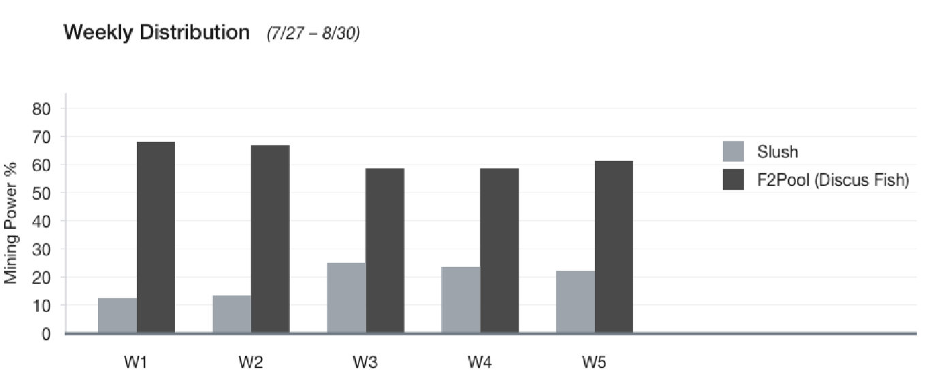
Motivation
Lessons from Namecoin Deployment
Blockchain Security：If the amount of computational power under the control of a single miner (or pool) is more than the rest of the network, called a 51% attack, then that miner has the ability to attack the network and rewrite recent blockchain history.
Year 2015
Notes:
这个系统首先在nameCoin上运行，出现了一下这些问题：首先是区块链的安全问题，NameCoin的使用的整体算力不是很高，而且是基于比特币的区块链，很容易出现单个矿池掌握百分之51以上的算力，比如上图就是两大矿池在2015年的七八月份出现挖矿的算力比例。这样这个区块链很容易受到攻击。

Slide 6
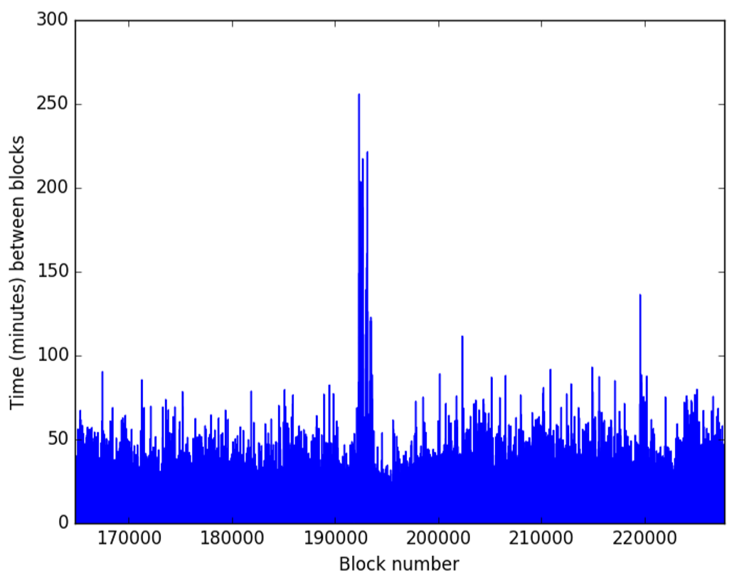
Motivation
Unexpected software issues can trigger network latency problems. Someone on the network was sending transactions with a large number of data fields per transaction.
An incident in late August 2014 (at block number192000), where network latency skyrocketed for a couple of weeks.
Network latency per new block (03/14 – 04/15，2014)
Notes:
NameCoin因为不成熟会出现一些软件不稳定的问题， 比如说可能会因为网络中的某些人发送的交易中数据字段很多，区块在打包这个交易时花费的时间很长，会导致一些延迟问题，

Slide 7
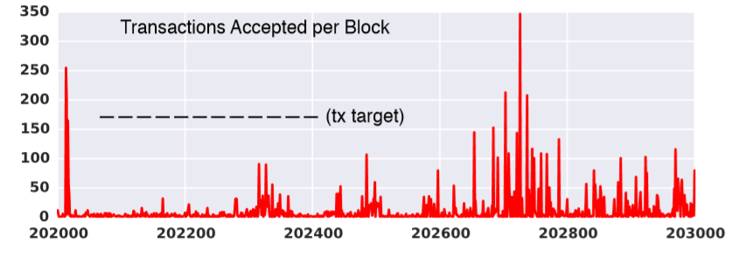
Motivation
Network Throughput Drop : There is a large mining pool that is either intentionally refusing or is unable to package transactions in the blocks it is writing. The transactions will get packaged only when some other miner was elected to write the new block.
the number of transactions that we were trying to send (shown as “tx target”) vs. the number of transactions that were getting accepted by the network.
In early September 2014
Notes:
有些大型的矿池有意或者因为其他原因无法把交易打包进他正在写的区块，这些交易就只能由其他的矿工来完成打包任务，这个时候网络的吞吐量就会大大下降。

Slide 8
Design of Blockstack
Separation of the Control and Data Plane :
The control plane defines the protocol for registering human-readable names, creating (name, hash) bindings, and creating bindings to owning cryptographic key pairs.
The data plane is responsible for data storage and availability.
Notes:
作者根据以上问题，就会发现这个NameCoin系统的性能和安全性有很大的问题，这个时候要寻找一个安全稳定的区块链，但发现这种要求的区块链只有目前比较成熟的比特币和以太坊等。于是作者就想把业务层和区块链分离开来，作者在这里提出了一个blockstack的分层结构，将系统分成了两层—控制层和数据层
其中控制层中包含了一层单独的区块链层以及还有一层定义了注册用户，用户公私钥的创建，以及一些与用户名绑定的hash函数的创建的业务层
数据层主要负责数据的存储。

Slide 9
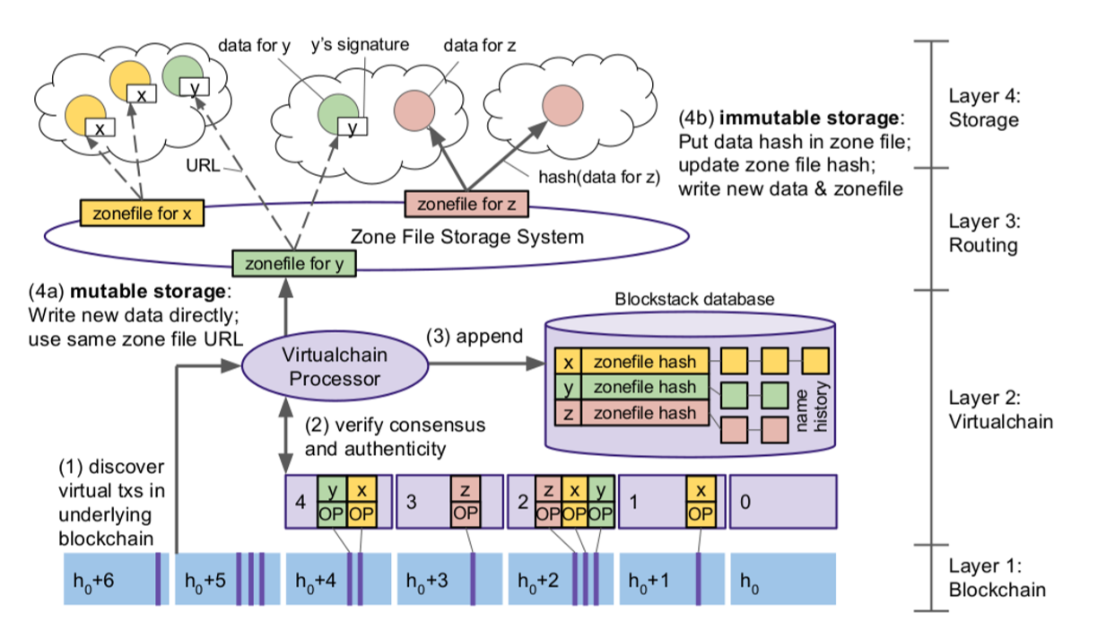
Design of Blockstack
Blockstack has four layers, with two layers (blockchain layer and virtualchain layer) in the control plane and two layers (routing layer and data storage layer) in the data plane.
Notes:
整个架构如下，其中控制层分为两层，一层是区块链层，另一层是虚拟链层；
数据层也分为两层，分别是路由层和存储层。
接下具体讲解每一层

Slide 10
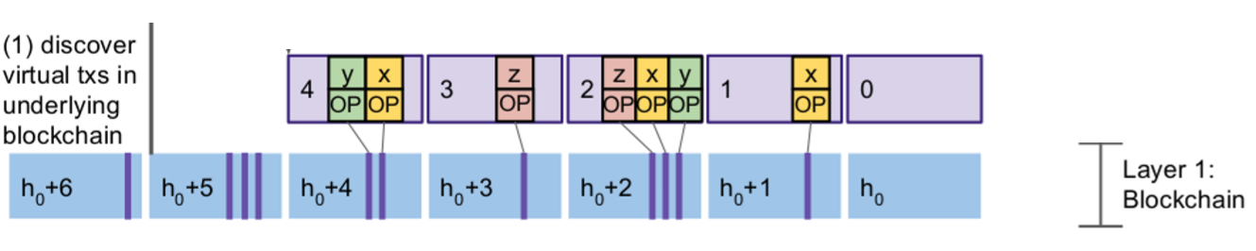
Design of Blockstack
Layer1: Blockchain Layer(Bitcoin)
It stores the sequence of Blockstack operations and it provides consensus on the order in which the operations were written. Blockstack operations are encoded in transactions on the underlying blockchain.
Notes:
第一次：区块链层，它负责存储blockstack的一些操作序列，同时就这些操作序列的顺序一致提供共识。作者在blockstack系统中将该层的区块链系统设置成了bitcoin，因为bitcoin相对其他的区块链来说运行的时间最长，稳定性比较好。系统会把这些操作序列处理成bitcoin所能接受的交易的形式保存在区块链上，

Slide 11
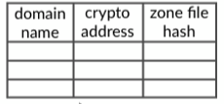
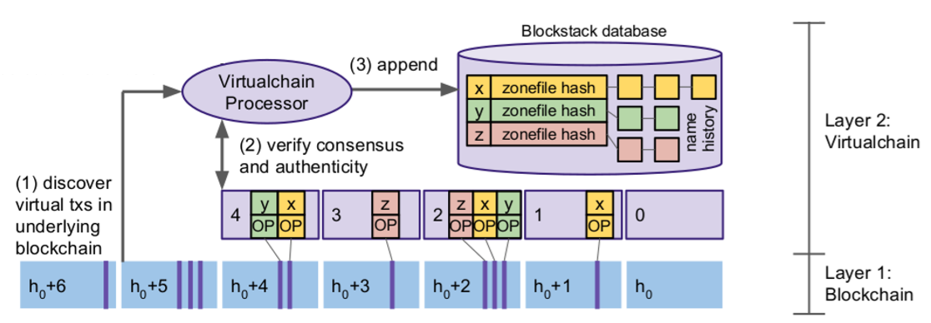
Design of Blockstack
Layer 2: Virtualchain Layer
Virtualchain defines new operations. Virtual chains can be used to build a variety of state machines
Notes:
第二层是虚拟链
虚拟链定义了blockstack上的操作序列，比如创建用户，插入数据，删除数据等等这些操作序列，这个操作序列可以看成一种状态机，比如图中这些都是针对用户x,y,z的操作序列，当bitCoin中有一个新区快产生的时候，blockstack会去读取该区块，从其中找到可以接受的交易传到虚拟链这一层。在讲这些操作序列接收之前，会检查系统的blockstack是否达成共识，即系统会验证系统当前的操作序列是否保持一致，然后验证用户名下面的加密地址是否一致。如果这些都没有问题，就会将这些操作信息存入blockstack数据库，数据的组织形式和图上一样，一个域名，也就是用户名，加密地址，zonefile的 hash值。

Slide 12
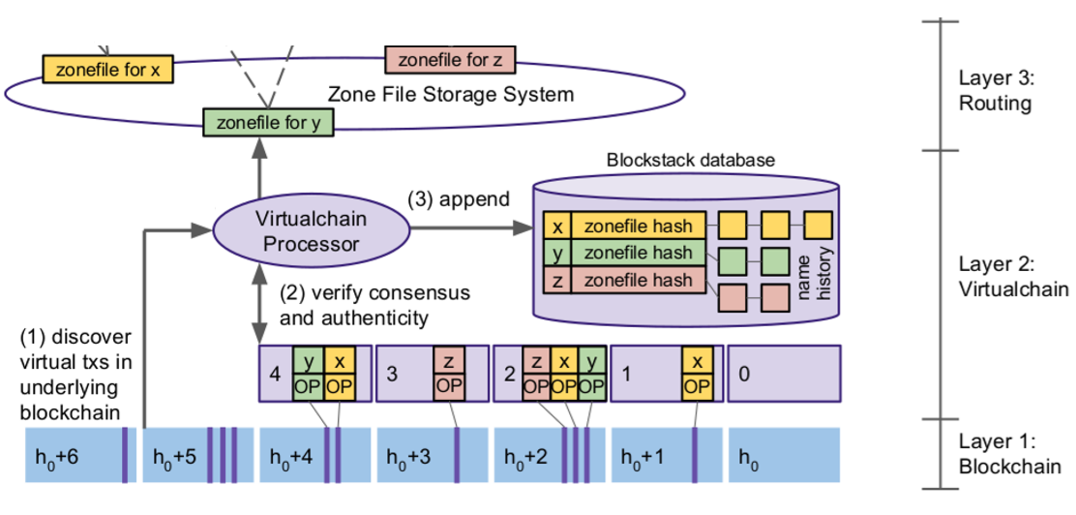
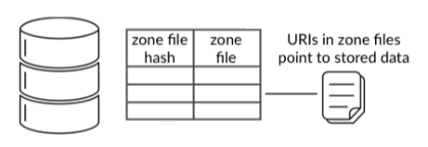
Design of Blockstack
Layer 3: Routing Layer
The virtualchain binds names to respective hash (zonefile) and stores these bindings in the control plane, whereas the zone files themselves are stored in the routing layer.
Notes:
第三层是路由层
刚才说到了，虚拟链层存储了域名和对应的zonefile的hash，而zonefile实际上是存储在路由层的。
Zonefile在传统的DNS里指的是一组包含如何将网络域名转换为对应的IP地址的指令集，里面通常包含了域名对应的IP的信息。而在本系统中，zonefile和它的意义差不多，里面存放的是域名对应的数据存放在哪个云服务商的服务器里

Slide 13
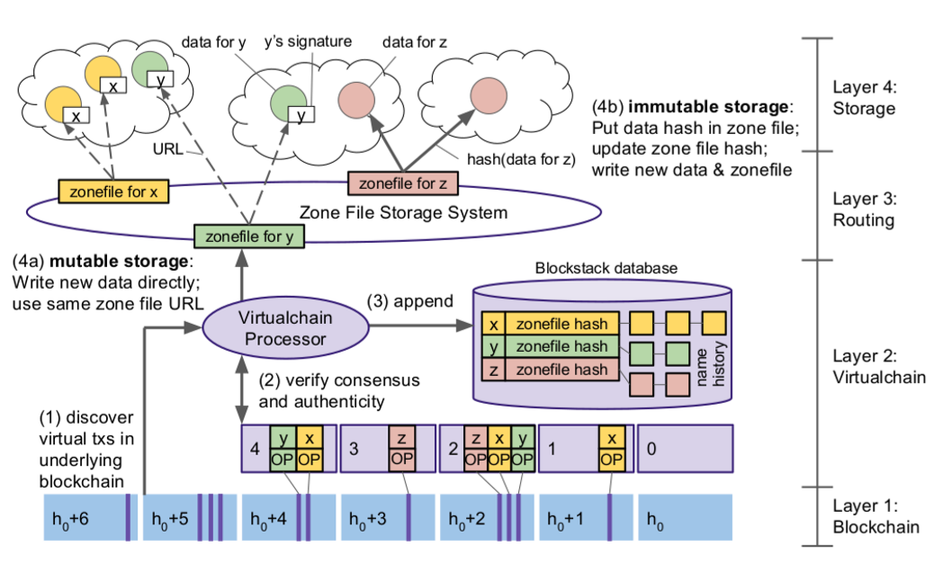
Design of Blockstack
Layer 4: Storage Layer
The storage layer hosts the actual data values of name-value pairs. All stored data values are signed by the key of the respective owner of a name.
Notes:
第四层是存储层
存储层以key-value的形式存储真实的数据，这些数据都会被用户所拥有的公钥进行加密

Slide 14
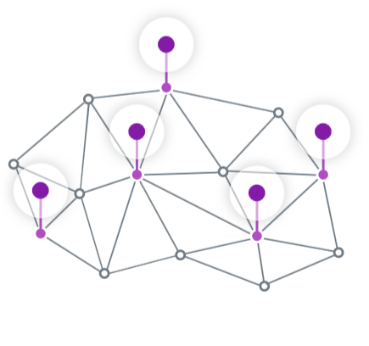
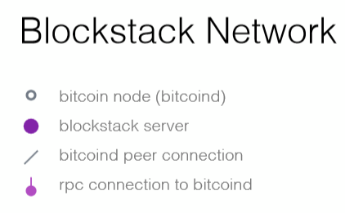
Design of Blockstack
Notes:
整个系统运行的时候如图所示，系统运行在bitCoin网络上，如图深紫色节点是blockstack serve节点。

Slide 15
Simple Name Verification
Blockstack nodes can independently calculate a consensus hash at any blockchain block. Consensus hashes help Blockstack nodes figure out if they have the same view of the global state at any given block.
Notes:
Blockstack节点可以在任何一种区块链上计算共识hash。 共识hash有助于帮助blockstack节点弄清他们是否有相同的全局状态。它的具体过程如下

Slide 16


Simple Name Verification
Each consensus hash CH(h) is constructed from block h’s sequence of virtualchain operations V_{h}, as well a geometric series of prior consensus hashes P_{h} defined by:
where
and h₀ is the first block.
Notes:
第h个的块上的共识hash的值是对区块h上的操作序列以及前面共识过的hash值再次做hash计算。其中算法不会取出前面所有区块的hash值，而是只选择h-2的i次幂的块的hash。可以看一个例子

Slide 17
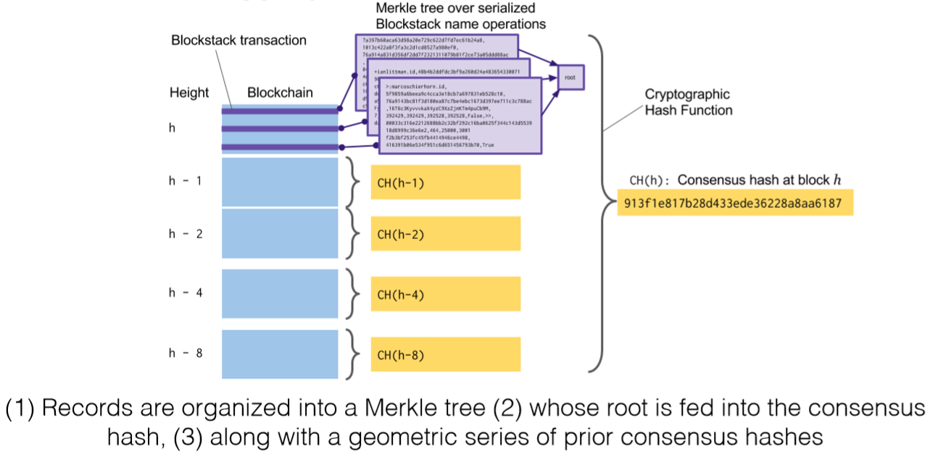
Performance
Notes:
假设现在底层区块链的块高是h，先将块中是关于blockstack的交易取出来，组织成一棵默克尔树的形式，拿到根节点，然后再去将之前得到的块h-1,h-2,h-4,h-8的值做一个求和取hash的计算。就会得到快高为h的共识hash值了。

Slide 18
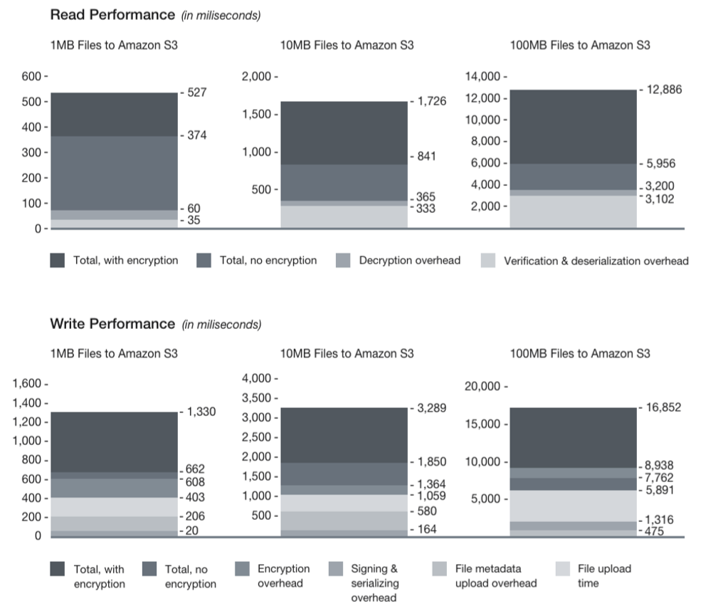
Performance

Slide 19
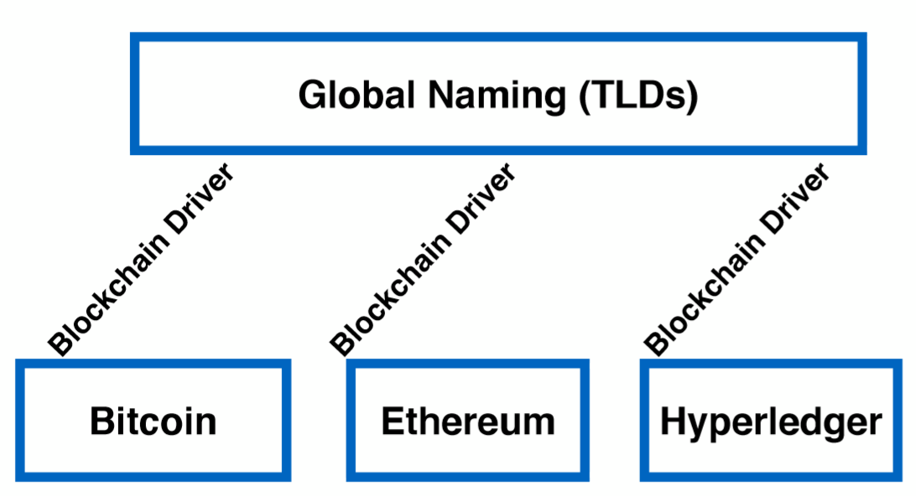
Future Work
Scalability: Multiple Blockchains
Notes:
未来的工作，因为现在系统的底层是BitCoin，作者想测试一下把它迁到以太坊，或者超级账本试一试，同时设想将这三个都作为底层的区块链系统试一试。

Slide 20

THANKS

